Slide 1
2조 세미 프로젝트
재난,재해
김성준 백상준 장은아 유형찬

Slide 2
선정 배경
간트차트 & 요구사항
역할분장
구현
시각화
목차
CrePAS 6th the first session

Slide 3
선정 배경

Slide 4
01. 선정 배경
01
선정 이유
우리나라의 재난,재해 안전불감증
우리나라 재난 시스템의 늦장 경보
갑작스러운 재난,재해의 예측 불가능

Slide 5
간트차트 & 요구사항

Slide 6
02. 간트차트 & 요구사항
01
02
간트 차트
 | 1 주차 | 2 주차 | 3 주차
Front
Back
Merge

Slide 7
02. 간트차트 & 요구사항
01
02
요구사항 명세서
1. 실시간 재난,재해 파악이 가능
2. 재난,재해 예측
3. 재난,재해 결과 신뢰성
4. 사용자가 원하는 UI
5. 재난,재해 알림 서비스
6. 자신의 위치 서비스
7. 가까운 대피소 위치 서비스
8. 재난,재해 위치를 시각화

Slide 8
역할분장

Slide 9
03. 역할분장
01
김성준
총괄
백상우
맵 구현을 통한 위치 서비스
유형찬
DB연동을 통한 결과값 도출
장은아
프론트엔드 디자인 전반

Slide 10
구현

Slide 11
04. 구현
01
02
재난,재해에 대한
빅데이터 DB
실시간 웹스크래핑
두 데이터의 융합과 분석으로 더욱더 빠른 실시간 경보 시스템 구축

Slide 12
04. 구현
01
02
재난,재해에 대한
빅데이터 DB
기상청과 국가안전처의 DB 분석을 통해
기초 데이터베이스를 구축
실시간 웹스크래핑
SNS 와 텔레그램 봇 웹스크래핑을 활용하여 재난, 재해에 대한 단어 패턴 분석

Slide 13
시각화

Slide 14
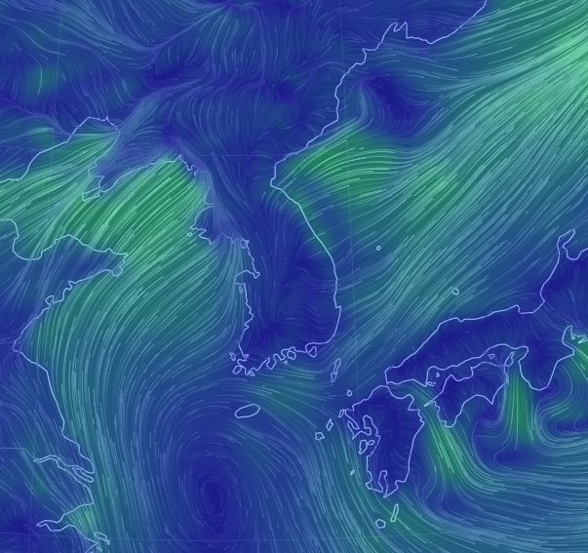
05. 시각화
01
웹 사이트를 이용한 시각화
지도에 실시간 표시
재난,재해에 따른 대응방법
제일 가까운 대피소 위치 파악

Slide 15
Thank you

